Slide 1
Нарушевич Андрей Георгиевич
Актуальные вопросы подготовки учащихся
к ОГЭ по русскому языку

Slide 2
Структура экзаменационной работы в 9-м классе
Часть 1 – написание сжатого изложения.
Часть 2 – выполнение тестовых заданий на основе печатного текста.
Часть 3 – написание сочинения-рассуждения.
Уточняйте информацию о спецификации ОГЭ текущего года на сайте www.fipi.ru

Slide 3
Орфографический анализ. Правописание приставок
Приставки
всегда пишутся
одинаково
в-, вы-, до-, за- на-, над-, о-, об- от-, по-, под- пред- и др.
правописание зависит
от произношения
приставки,
оканчивающиеся на -з, -с
правописание зависит
от значения
пре-, при-

Slide 4
Типология заданий
Выпишите слово, в котором правописание приставки зависит от качества звука, начинающего корень слова.
Выпишите слово, в котором правописание приставки определяется тем, что корень начинается с глухой согласной.
Выпишите слово, в котором правописание приставки зависит от значения.
Выпишите слово, в котором правописание приставки определяется её значением − «совершение действия в чью-либо пользу».
Выпишите слово, в котором правописание приставки определяется её значением − «пространственная близость».
Выпишите слово, в котором есть неизменяемая на письме приставка.

Slide 5
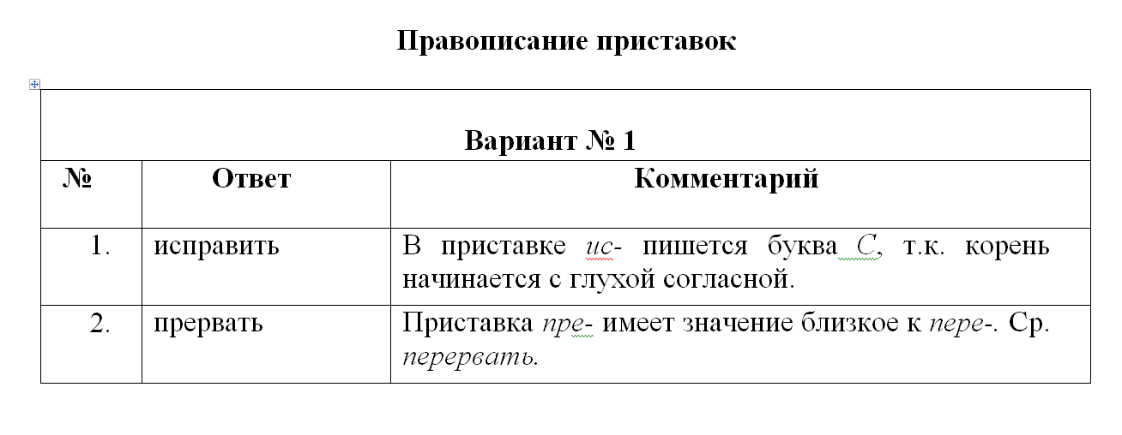
Ответ с комментарием

Slide 6
Лексический анализ. Синонимия
Стилистическая окраска
разговорная
физиономия,
мордочка
нейтральная
лицо
книжная
лик

Slide 7
Типология заданий
Замените выделенное в предложении разговорное слово стилистически нейтральным синонимом.
Замените выделенное в предложении просторечное слово стилистически нейтральным синонимом.
Замените выделенное в предложении книжное слово стилистически нейтральным синонимом.
Замените выделенный в предложении разговорный фразеологизм стилистически нейтральным синонимичным словом.
Так по лесу ходили и так воротились; Петр Петрович − истерзанный, в слезах, а Пахомовна − каменная, ни кровинки в лице. (О. Павлов)

Slide 8
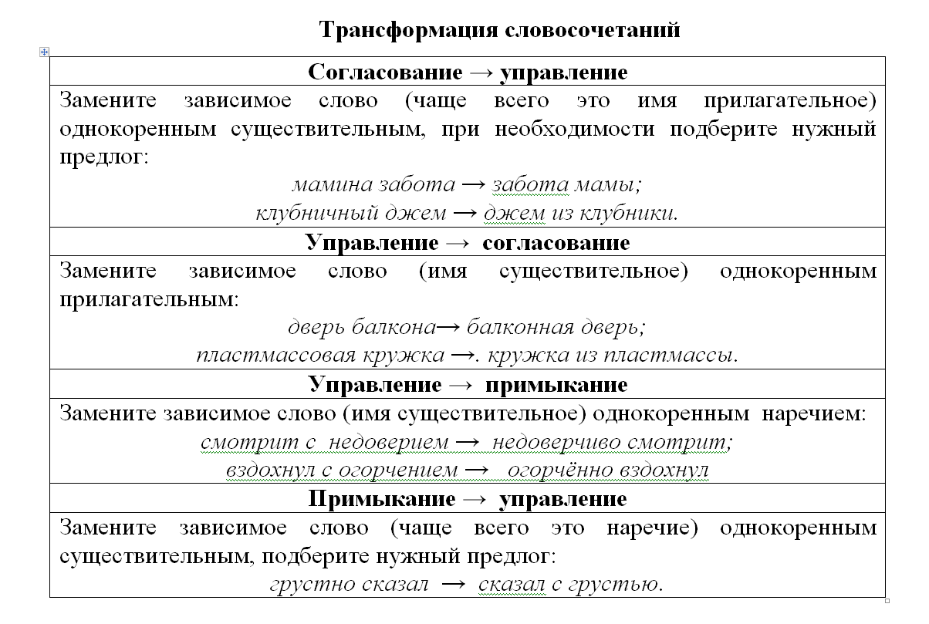
Словосочетание

Slide 9
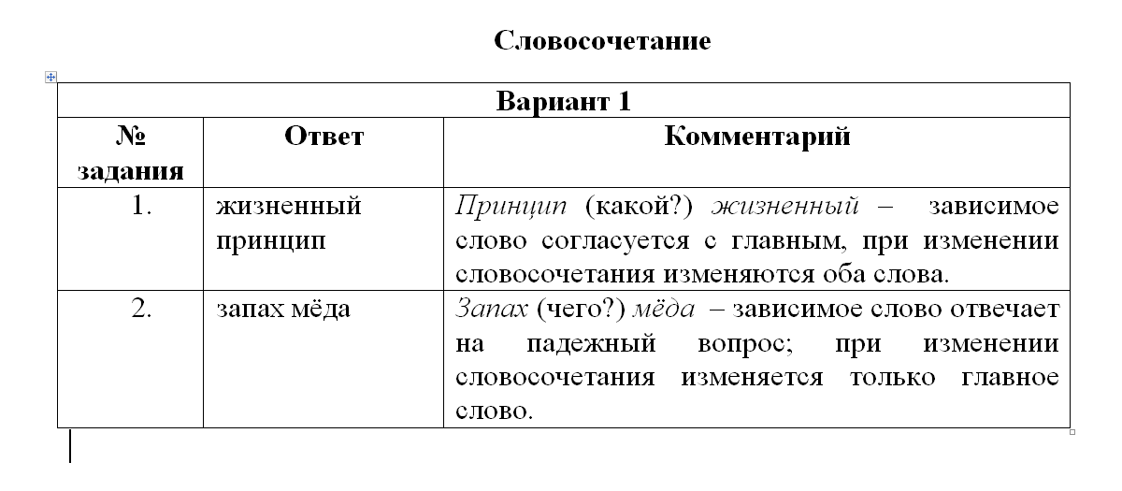
Ответ с комментарием

Slide 10
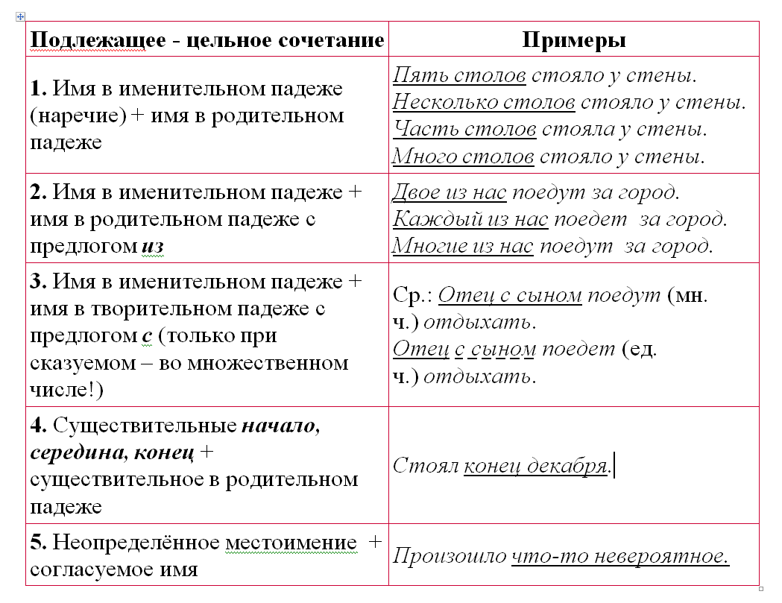
Грамматическая основа предложения

Slide 11
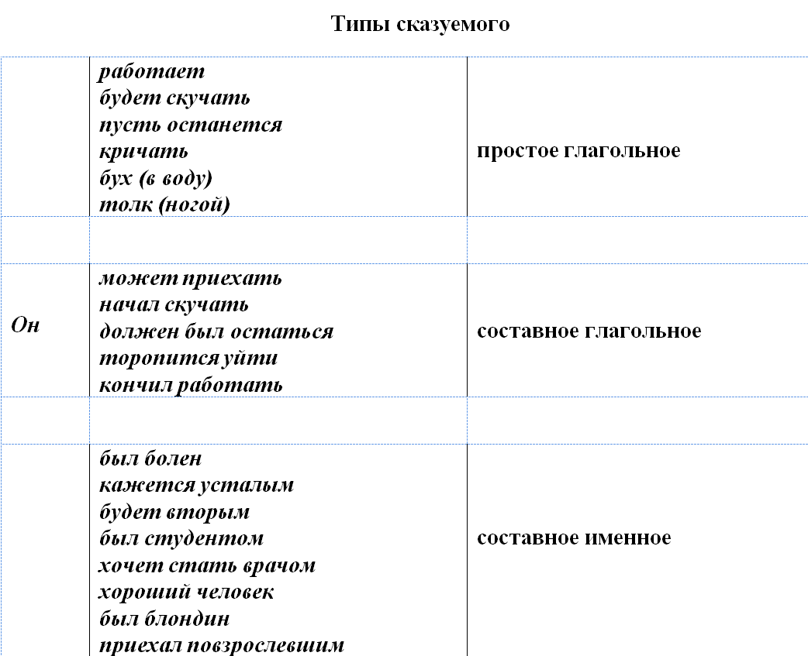
Грамматическая основа предложения

Slide 12
Типология заданий
Выпишите грамматическую основу предложения.
Выпишите грамматическую основу главной части сложноподчинённого предложения.
Выпишите грамматическую основу придаточной части сложноподчинённого предложения.
Найдите в сложноподчинённом предложении придаточное определительное и выпишите его грамматическую основу.
Все ребята держались стеснённо, жались по углам, не зная, что делать, понимая фальшь и неестественность той роли, которую они призваны были выполнять. (В. Астафьев)
Найдите в сложноподчинённом предложении придаточное изъяснительное и выпишите его грамматическую основу.
Я чувствовал, что если скажу хоть слово, то сейчас же начну жаловаться на жизнь. (В. Астафьев)

Slide 13
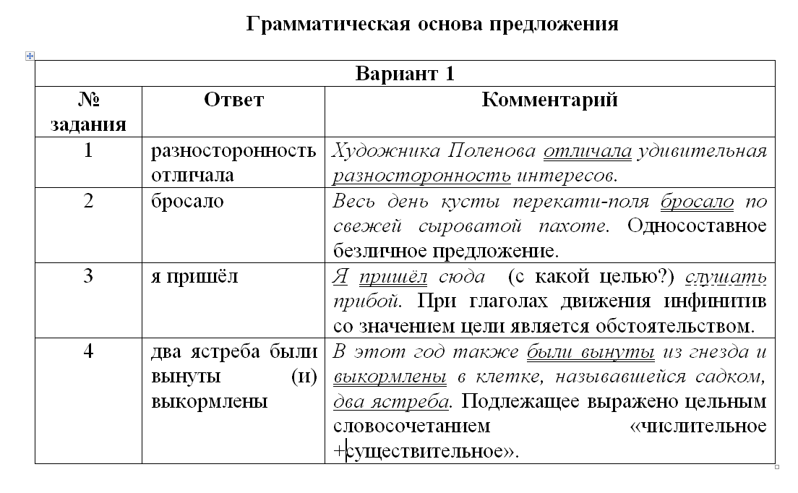
Ответы с комментарием

Slide 14
Синтаксический анализ СПП с несколькими придаточными
Определите тип сложноподчинённого предложения с несколькими придаточными.
сложноподчинённое предложение с однородным подчинением
сложноподчинённое предложение с неоднородным подчинением
сложноподчинённое предложение с последовательным подчинением
сложноподчинённое предложение с комбинированным подчинением (уточните, какие типы подчинения комбинируются)

Slide 15
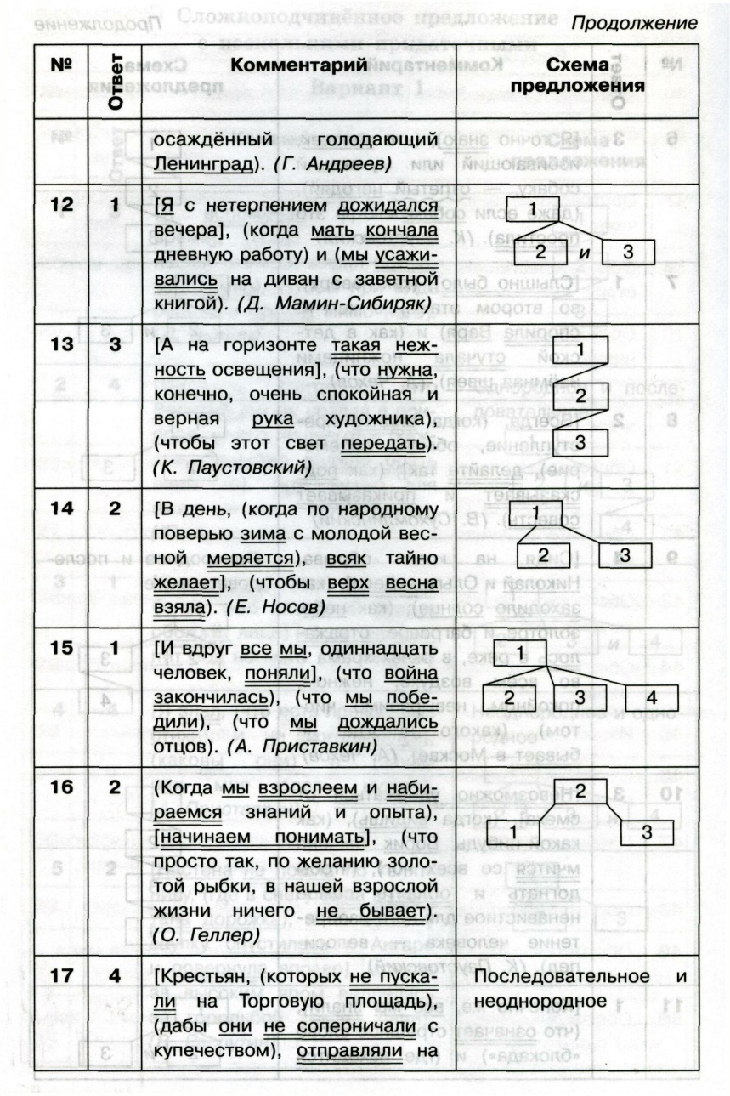
Ответы с комментарием

Slide 16
Комплексный синтаксический анализ
1)Есть писатели, которые стесняются называться «детскими». 2)Я – детский писатель и горжусь этим званием. 3)Люблю своих маленьких героев и своих маленьких читателей. 4)Мне кажется, что между ними нет границы и что я как бы одним рассказываю о других. 5)В детях всегда стараюсь разглядеть завтрашнего взрослого человека. 6)Но и взрослый человек для меня начинается с детства. 7)Я не очень-то люблю таких людей, которых невозможно представить себе детьми. 8)По-моему, в настоящем человеке до последних его дней сохраняется драгоценный запас детства. 9)Самое чистое и самое самобытное в человеке связано с детством. 10)А мудрость, ум, глубина чувств, верность долгу и многие другие замечательные качества взрослого человека никогда не вступают в противоречие с его неприкосновенным запасом детства.
11)Есть вещи, которые на первый взгляд не кажутся стоящими в одном ряду. 12)Любовь к родной природе, к земле, ко всему живому, что пробивает себе путь к жизни, эта любовь кажется очень далекой от войны, от подвигов, от смерти. 13)Но добро должно быть сильным, мужественным, оно должно быть под надёжной защитой – только тогда оно победит и восторжествует. 14)Вот почему мои рассказы о войне, и рассказы о детях, и рассказы о четвероногих друзьях стоят в одном ряду, дополняют друг друга и служат одному делу.
15)Нет на свете ничего страшнее забвенья. 16)Забвенье – ржавчина памяти, она разъедает самое дорогое. 17)Чтобы бороться с забвеньем, нужны свежие силы.
(По Ю. Яковлеву)

Slide 17
Комплексный синтаксический анализ
Укажите тип подчинительной связи слов в словосочетании «его дней» (предложение 8).
Замените словосочетание «детский писатель» в предложении 2, построенное на основе согласование, синонимичным словосочетанием со связью управление. Напишите получившееся словосочетание.
Найдите предложение с вводным словом. Укажите номер этого предложения.
Выпишите грамматическую основу предложения 5.
Найдите предложение, в котором подлежащее и сказуемое выражены именами существительными. Укажите номер этого предложения.
Найдите простое безличное предложение. Укажите номер этого предложения.
Найдите сложноподчинённые предложения с придаточным определительным. Укажите номера этих предложений.
Найдите сложноподчинённое предложение с придаточным обстоятельственным цели. Укажите номер этого предложения.
Найдите бессоюзные сложные предложения. Укажите номера этих предложений.
Найдите сложноподчинённое предложение с однородным подчинением придаточных. Укажите номер этого предложения.

Slide 18
Работа над сочинением
Как писать сочинение на лингвистическую тему (15.1)
Внимательно прочитайте цитату, вдумайтесь в её смысл. Определите, о каких языковых явлениях идёт речь.
Перечитайте текст и найдите в нём предложения с языковыми средствами, упомянутыми/подразумеваемыми в цитате, подчеркните эти предложения (или их номера).
В 1-ом абзаце – вступлении – изложите своё понимание цитаты.
Во 2-ом абзаце приведите первый пример языкового средства (процитируйте или укажите номер предложения) и опишите его роль в тексте.
В 3-ем абзаце приведите второй пример и опишите его роль в тексте.
В 4-ом абзаце напишите вывод.

Slide 19
Работа над сочинением
Формулировка задания 15.1
Напишите сочинение–рассуждение, раскрывая смысл высказывания, взятого из учебника русского языка: «Слово способно выражать чувства говорящего, его отношение к различным предметам и явлениям — как положительное, так и отрицательное».
Аргументируя свой ответ, приведите два примера из прочитанного текста.
Приводя примеры, указывайте номера нужных предложений или применяйте
цитирование.
Вы можете писать работу в научном или публицистическом стиле, раскрывая
тему на лингвистическом материале. Начать сочинение Вы можете с приведённого высказывания.
Объём сочинения должен составлять не менее 70 слов.
Работа, написанная без опоры на прочитанный текст (не по данному тексту), не оценивается. Если сочинение представляет собой пересказанный или полностью переписанный исходный текст без каких бы то ни было комментариев, то такая работа оценивается нулём баллов.
Сочинение пишите аккуратно, разборчивым почерком.

Slide 20
Композиция сочинения-рассуждения
Вступление: размышление над смыслом цитаты
Первый пример из текста и его роль
Заключение
Второй пример из текста и его роль

Slide 21
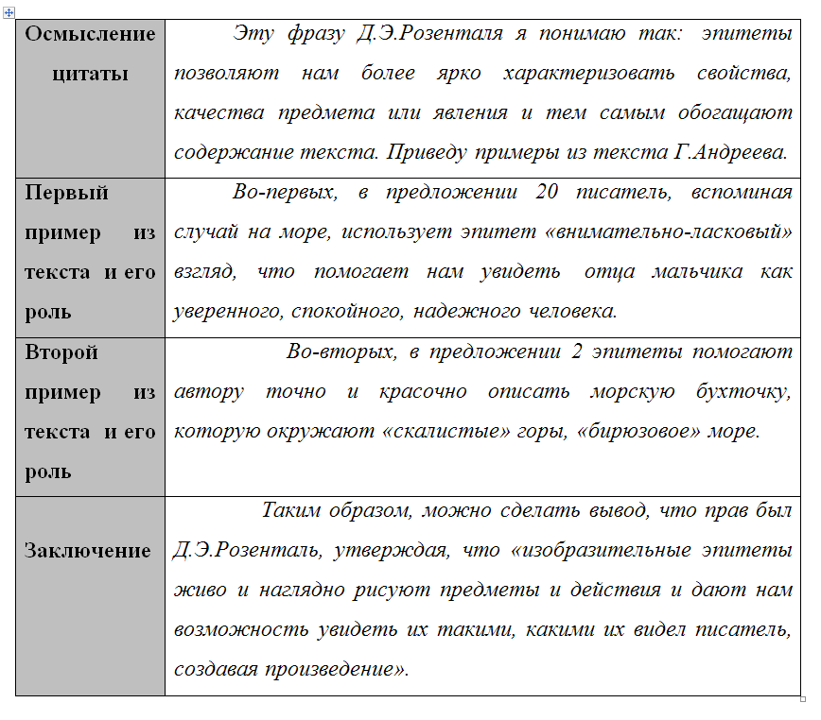
Пример сочинения

Slide 22
Формулировка задания 15.2
Напишите сочинение–рассуждение. Объясните, как Вы понимаете смысл последнего предложения текста.
Приведите в сочинении два аргумента из прочитанного текста, подтверждающих Ваши рассуждения.
Приводя примеры, указывайте номера нужных предложений или применяйте
цитирование.
Объём сочинения должен составлять не менее 70 слов.
Если сочинение представляет собой пересказанный или полностью переписанный исходный текст без каких бы то ни было комментариев, то такая работа оценивается нулём баллов.
Сочинение пишите аккуратно, разборчивым почерком.

Slide 23
Как писать сочинение-рассуждение с объяснением смысла цитаты из текста (15.2)
Внимательно прочитайте цитату. Определите её смысл в контексте произведения.
Перечитайте текст и найдите в нём примеры, подтверждающие ваше понимание цитаты. Это могут быть цитаты из текста, мысли автора, поступки героев ит.п.
В 1-ом абзаце – вступлении – изложите своё понимание цитаты.
Во 2-ом абзаце приведите первый пример из текста, подтверждающий ваше понимание цитаты
В 3-ем абзаце приведите второй пример из текста.
В 4-ом абзаце напишите вывод.

Slide 24
Композиция сочинения-рассуждения с объяснением смысла цитаты из текста (15.2)
Вступление: размышление над смыслом цитаты
Первый пример из текста
Заключение
Второй пример из текста

Slide 25
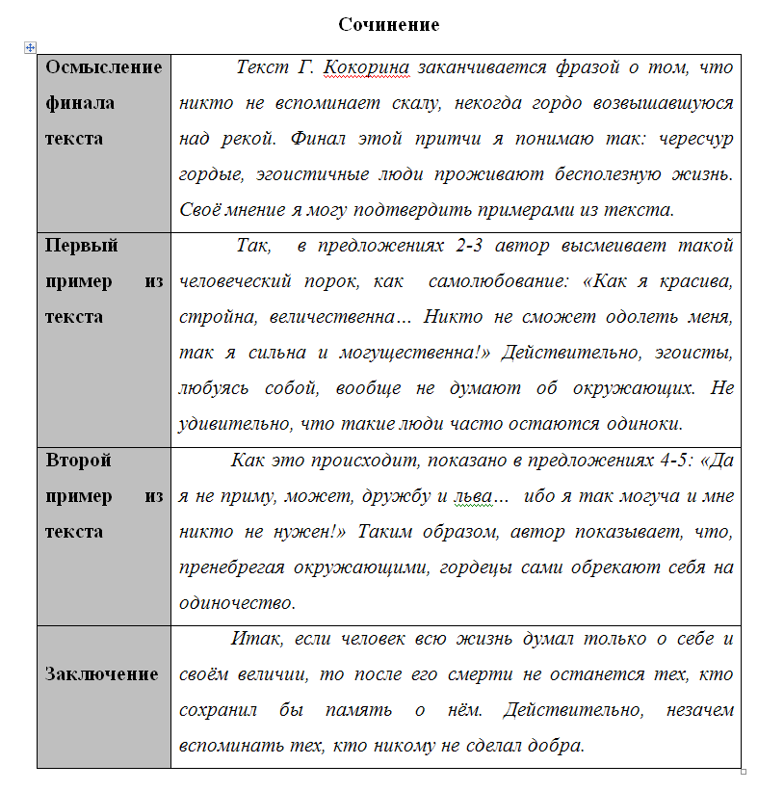
Пример сочинения

Slide 26
Формулировка задания 15.3
Как Вы понимаете значение слова СОВЕСТЬ? Сформулируйте и прокомментируйте данное Вами определение. Напишите сочинение– рассуждение на тему: «Совесть – это… », взяв в качестве тезиса данное Вами определение. Аргументируя свой тезис, приведите 2 (два) примера–аргумента, подтверждающих Ваши рассуждения: один пример–аргумент приведите из прочитанного текста, а второй – из Вашего жизненного опыта.
Объём сочинения должен составлять не менее 70 слов.
Если сочинение представляет собой пересказанный или полностью переписанный исходный текст без каких бы то ни было комментариев, то такая работа оценивается нулём баллов.
Сочинение пишите аккуратно, разборчивым почерком.

Slide 27
Как писать сочинение-рассуждение с объяснением значения слова (15.3)
Определите значение предложенного слова (за помощью обратитесь к тексту изложения).
Перечитайте текст и найдите в нём примеры, подтверждающие ваше толкование значения.
Обратите внимание на формулировку темы сочинения!
Что такое человечность?
Совесть — это …
Какого человека можно назвать сильным?

Slide 28
Как писать сочинение-рассуждение с объяснением значения слова (15.3)
В 1-ом абзаце сочинения сформулируйте значение слова. Это можно сделать различными способами:
подобрать синоним (синонимы): Что такое благородство? Я думаю, что это великодушие, достоинство человека.
перечислить основные признаки понятия: Благородство – это совокупность многих качеств человека, среди которых надо особо выделить душевную чистоту, высокую нравственность и доброту.
описать типичное поведение, поступки, в которых проявляется это понятие: Мне кажется, благородство человека заключается в умении уважать людей, дарить «благо» окружающим, не думая о себе.
использовать отрицательное определение: Честность – это отсутствие лжи.

Slide 29
Как писать сочинение-рассуждение с объяснением значения слова (15.3)
Продумайте комментарий − ваши размышления о значимости соответствующего понятия в жизни человека и общества. Комментарий может быть помещён в 1-ом абзаце сочинения.
Во 2-ом абзаце приведите пример из текста.
В 3-ем абзаце приведите пример из текста или из жизненного опыта. Обратите внимание на то, что это может быть пример из художественного произведения – ссылка на ваш читательский опыт.
В 4-ом абзаце напишите заключение

Slide 30
Композиция сочинения-рассуждения с объяснением значения слова (15.3)
Вступление: толкование значения слова
Первый пример из текста
Заключение
Второй пример из текста (или из опыта)
Комментарий

Slide 31
Творческие задания
Задание 1. Прочитайте приведённые высказывания. Передайте их смысл своими словами.
1. «Только в предложении получают своё значение отдельные слова, их окончания и приставки».(Ф.И. Буслаев, лингвист)
____________________________________________________________________________________________________________________________________________________________________________________________________________________________________________________________________________________________________________
2. «Как человека можно распознать по обществу, в котором он вращается, так о нём можно судить и по языку, которым он выражается» (Дж. Свифт, писатель)
__________________________________________________________________________________________________________________________________________________________________________________________________________________________________________________________________________________________________________

Slide 32
Творческие задания
Задание 2. Прочитайте высказывания лингвистов, а также фрагменты сочинений по этим высказываниям. Определите, в каких сочинениях допущены фактические ошибки, связанные с пониманием высказывания. Предложите правильный вариант.
«Эпитеты – одежда слов». (В.А. Солоухин, русский поэт и писатель)
Русский писатель В.А. Солоухин, называя эпитеты «одеждой слов», как мне кажется, хотел подчеркнуть, что образные определения делают речь яркой и неповторимой. Как красивая одежда подчёркивает внешность человека, так и эпитеты придают речи выразительность и красоту.

Slide 33
Творческие задания
Задание 2. Прочитайте высказывания лингвистов, а также фрагменты сочинений по этим высказываниям. Определите, в каких сочинениях допущены фактические ошибки, связанные с пониманием высказывания. Предложите правильный вариант.
«У каждой части речи свои достоинства» (А.М. Пешковский, лингвист)
Лингвист А.М. Пешковский говорит о том, что каждая единица языка имеет свои достоинства: имя существительное обозначает предмет, имя прилагательное – признак, глагол – действие, подлежащее и сказуемое образуют основу предложения. Таким образом, каждая часть речи для чего-то нужна.

Slide 34
Творческие задания
Задание 2. Прочитайте высказывания лингвистов, а также фрагменты сочинений по этим высказываниям. Определите, в каких сочинениях допущены фактические ошибки, связанные с пониманием высказывания. Предложите правильный вариант.
«У каждой части речи свои достоинства» (А.М. Пешковский, лингвист)
Лингвист А.М. Пешковский говорит о том, что каждая единица языка имеет свои достоинства: имя существительное обозначает предмет, имя прилагательное – признак, глагол – действие, подлежащее и сказуемое образуют основу предложения. Таким образом, каждая часть речи для чего-то нужна.

Slide 35
Творческие задания
Задание 3. Прочитайте текст. Напишите сочинение-рассуждение, раскрывая смысл высказывания, взятого из учебника русского языка: «Слово способно не только назвать предмет, признак или действие, но и передать оценку говорящим называемого». Аргументируя свой ответ, приведите примеры из прочитанного текста.
Вы можете воспользоваться приведённой подсказкой или написать своё сочинение.

Slide 36
Творческие задания
Приведённое высказывание я понимаю так: ______________________________________________________________
Прекрасным подтверждением данной мысли является текст Н. Попова. Например, уже в первом предложении употреблены имена существительные «зима», «весна», «лето», «осень», которые________________________________________________________
_______________________________________________________________
Однако задача автора не просто назвать времена года, но и показать уникальность каждого из них, что достигается с помощью_______________________________________________________
_______________________________________________________________
Таким образом, _______________________________________________

Slide 37
Работа
с текстом
Ф. Соколовой

Slide 38
1)На дворе стоял 1940 год. 2)В то время мы учительствовали в селе Карыж Глушковского района Курской области.
3)До полного благополучия было ещё далеко, но в детдоме стали появляться первые признаки перемен: дети понемногу становились доверчивее, добрее, потихоньку крепла дисциплина. 4)И всё же здесь по-прежнему держались старые порядки.
5)Сижу в учительской. 6)Входит завхоз. 7)Прервав разговор, обращается к завучу:
8)–Нина Петровна, дай какую-нибудь девочку. 9)Пусть ко мне домой ведро отнесёт.
10)Голос у завхоза тусклый, ровный. 11)Ни волнения, ни сомнения в нём нет. 12)Обычное дело – отнести домой ведро ворованного сахара. 13)Только и всего.

Slide 39
14)То, что завхоз нечист на руку, тут знают все. 15)Привыкли. 16)Никто не подаёт голоса. 17)И всё-таки смотрю на Нину Петровну, ожидая её реакции. 18)Может быть, хоть на этот раз взволнуется её сердце. 19)Неужели даже не укорит! 20)Очень живо себе представляю, как встанет у окна и гневно бросит ему в лицо:
21)– Слушай, Владимир Иванович, раз уж тащишь, так тащил бы хотя бы сам. 22)Постыдись.
23)Но Нина Петровна к просьбе завхоза относится с полным пониманием. 24)Ведро-то тяжёлое, а годы у человека не юношеские, как не помочь. 25)Она выходит в коридор. 26)Выискивает глазами кого-то и зовёт:
27)– Лида, поди сюда. 28)Помоги Владимиру Ивановичу отнести ведро.
29)Девочка покорно берёт доверху наполненное ведро и, изогнувшись, волочит его вслед за размеренно вышагивающим завхозом.

Slide 40
30)Никаких продуманных намерений у меня не было. 31)Всё вышло само собой. 32)Быстро, словно кто-то толкнул меня, я бросилась вперёд и загородила завхозу путь. 33)Задыхаясь, заговорила ему прямо в лицо:
34)– Куда вы сахар потащили? 35)А ну живо несите назад! 36)Совсем совесть потерял! 37)Средь бела дня детей обкрадывает. 38)Только попробуй ещё.
39)На щеках у меня были красные пятна. 40)Не послушается – вцеплюсь в ведро, драться буду, кусаться, а сахар не отдам.
41)Несколько секунд он смотрит на меня, словно пытаясь понять, какая муха меня укусила. 42)Кажется, понимает. 43)Молча мнётся с ноги на ногу, и даже подобие румянца выступает на небритых щеках. 44)Ничего не говорит, берёт из Лидиных рук ведро, возвращается назад и подрагивающими руками послушно высыпает сахар назад.

Slide 41
45)Я ждала мести, подвохов, ругательств за своей спиной…46)Получилось совсем иначе. 47)Буквально через несколько дней завхоз подал заявление и по собственному желанию покинул наш детский дом. 48)Словно он только и ждал, пока кто-нибудь напомнит ему, что красть нехорошо.
49)Как мало понадобилось, чтобы пресечь это зло! 50)Ни борьбы, ни нервов, ни жертв. 51)Наверное, итог был бы в точности таким же, очутись на моём месте любой другой человек. 52)Почему же воспитатели ничего не замечали? 53)Оглядываясь назад, я и сейчас склонна думать, что молчание - это даже худшее зло, чем воровство нашего недобросовестного завхоза. 54)Быть может, и не пропащий он человек. 55)Поймай он хоть раз чей-то укоризненный взгляд, услышь слово осуждения из уст своих коллег, ничего бы такого вообще не случилось. 56)Но молчание (столь удобное для ленивых душ) одного сделало жуликом, на других бросило тень соучастия.
(По Ф.Соколовой)

Slide 42
Работа над заданием 15.3.
Формулируем значение слова
Мне кажется, совесть – это такие поступки, которые делают людям добро.
Значение слова «совесть» я понимаю так: каждый должен поступать по совести, чтобы всем было хорошо.
Я думаю, совесть – это чувство ответственности человека за свои поступки.
Совесть – это то, что заставляет человека не делать зла окружающим.
Что такое совесть? Прежде всего, это умение поставить себя на место другого, осознать влияние своих поступков на жизнь окружающих.

Slide 43
Формулирование значения слова
Типичные ошибки
Отсутствие определения
«Круг в определении»
Неточное определение

Slide 44
Комментарий
(пояснения от специалистов ФИПИ)
Комментарий может строиться на развитии различных смысловых линий:
1) раскрытие актуальности рассматриваемой ценности;
2) вычленение в содержательном комплексе понятия наиболее значимого аспекта;
3) анализ смысловой многозначности понятия, адекватной сложной многомерности обозначенного явления действительности;
4) противопоставление (соотнесение) с другими словами для выявления смысловой сущности предложенного понятия.

Slide 45
Работа над заданием 15.3.
Комментируем
Наверное, это одно из самых важных качеств человека. Ведь именно совесть останавливает нас, когда мы хотим поступить жестоко или несправедливо, или не даёт покоя, если мы сделали что-то плохое.
Один мой знакомый однажды поступил плохо: украл у товарища деньги. Когда кража открылась, все от него отвернулись. Никто не любит воровства.
Каждый должен прислушиваться к голосу совести, потому что он помогает нам различать добро и зло, предохраняет от ошибок, не даёт совершать плохие поступки. Поступая по совести, люди делают себя и окружающий мир лучше.

Slide 46
Комментарий
Типичные ошибки
Отсутствие комментария
Подмена комментария примерами из текста
Подмена комментария примерами из опыта

Slide 47
Работа над заданием 15.3.
Приводим примеры из текста
В предложениях 34-38 Соколова приводит пример совести. Каждый должен поступать так же.
Ф. Соколова приводит пример того, как совестливый, неравнодушный человек останавливает зло – не даёт завхозу украсть сахар. Героиня беспокоится не о себе, а о воспитанниках детского дома. Печально то, что среди всех учителей нашёлся только один человек, для которого совесть – не пустой звук.
Когда совесть молчит, торжествует зло. Примером этого является ситуация, описанная Ф. Соколовой. В детском доме все привыкли к воровству завхоза и даже готовы ему помогать. «Молчание – это даже худшее зло, чем воровство нашего недобросовестного завхоза, – пишет автор, чтобы каждый из нас задумался о своём поведении.

Slide 48
Примеры из текста
Типичные ошибки
Отсутствие логического перехода
Смысловая неполнота
«Пример» не подтверждает тезис
Цитата без объяснения
Искажения текста

Slide 49
Примеры
«из опыта»
Примеры из литературы
Примеры из истории
Обобщённые примеры
Конкретные примеры из жизни («случаи»)

Slide 50
Работа над заданием 15.3.
Приводим примеры «из опыта»
В русской литературе есть много героев, для которых совесть не пустой звук. Вспомним знаменитые слова Чацкого, героя комедии А.С.Грибоедова «Горе от ума»: «Служить бы рад – прислуживаться тошно». Именно совесть и достоинство не позволяют герою лгать, унижаться и наживаться нечестным путём.
Можно привести пример из истории. Когда писателя Максима Горького лишили звания Почетного академика Императорской Академии наук, Чехов и Короленко заявили, что они отказываются от звания академиков. Это были люди совести, которые не могли и не хотели мириться с несправедливостью.

Slide 51
Работа над заданием 15.3.
Приводим примеры «из опыта»
Подтверждением моей мысли является жизненный опыт каждого из нас. Наверное, нет такого человека, которому не знакомы муки совести. Совершив несправедливый, нечестный поступок, человек всё равно чувствует, что он не прав. Только чистая совесть приносит нам душевный покой.
В моей жизни был случай, когда я поступил не по совести. Однажды я случайно испортил документы на столе отца, но не решился признаться, а свалил всё на нашу собаку, которую наказали. Мне было очень стыдно. Позже правда всё равно открылась, и это научило меня тому, что нельзя идти против совести.

Slide 52
Примеры «из опыта»
Типичные ошибки
Отсутствие логического перехода
Фактические
ошибки
«Пример» не подтверждает тезис
Не показана связь между примером и тезисом

Slide 53
Работа над заданием 15.3.
Пишем заключение
Итак, приведённые примеры доказывают, что совесть – одно из самых важных качеств человека, благодаря которому в мире существуют добро и справедливость.
Подводя итог, хочу сказать, что без совести были бы невозможны нормальные отношения между людьми.
Таким образом, совесть – очень важное слово, обозначающее главное качество настоящего человека.
На примере текста Ф. Соколовой мы убедились в том, что совесть помогает человеку делать правильный выбор в пользу добра.

Slide 54
Работа над заданием 15.2.
Анализируем цитату
Молчание (столь удобное для ленивых душ) одного сделало жуликом, на других бросило тень соучастия.
Высказывание Ф. Соколовой я понимаю так: воровство – это зло, которое должно быть наказано.
В финале текста Ф. Соколова говорит о том, что равнодушие – это не меньшее зло, чем воровство. Делая вид, что ничего не происходит, люди становятся соучастниками преступления.
«Молчание (столь удобное для ленивых душ) одного сделало жуликом, на других бросило тень соучастия», - пишет Ф. Соколова, чтобы убедить читателей в том, что люди не должны быть равнодушными. Со злом нужно бороться, иначе в мире не останется места добру и справедливости.

Slide 55
Работа над заданием 15.2.
Приводим примеры из текста
Подтверждение моего понимания высказывания можно найти в тексте. Так, завуч детского дома не только не останавливает завхоза, но даже помогает ему, поэтому он продолжает воровать.
Чтобы подтвердить мою мысль, обратимся к тексту. На примере случая из жизни детского дома Ф. Соколова показывает, как молчание учителей способствовало тому, что завхоз продолжал безнаказанно обкрадывать детей.
Хочу подтвердить свою мысль примерами из текста. Среди учителей детского дома нашёлся только один человек, который остановил вора. Все остальные – это люди с «ленивыми душами», которых не трогает то, что на их глазах происходит преступление.

Slide 56
Работа над заданием 15.2.
Пишем заключение
Таким образом, Ф. Соколова призывает нас активно бороться со злом ради добра и справедливости.
В заключение нужно сказать, что примеру героини текста должен следовать каждый человек. Только тогда наша жизнь станет лучше.
Таким образом, мы убедились в том, что только неравнодушные люди способны противостоять злу, а «ленивые души», наоборот, поддерживают его.
Завершая сочинение, я хочу напомнить знаменитое высказывание о том, что только с молчаливого согласия равнодушных совершаются на земле все самые низкие преступления.

Slide 57
Контактная информация
Нарушевич Андрей Георгиевич
anarushevich@yandex.ru

